Slide 1
Patrimonio de la humanidad;Salamanca
Trabajo realizado:Virginia Ferreira Rodríguez
Colegio:Misioneras de la Providencia
Curso:6° educación primaria

Slide 2
Historia
Salamanca ha sido a lo largo de su historia un centro de conocimiento de trascendencia y proyección universal. Un conocimiento que se fraguó en sus interiores pero que también tomó cuerpo en lo exterior, desde la literatura a la arquitectura con tendencias artísticas como el románico, gótico, plateresco y barroco.

Slide 3
Ser considerada la ciudad renacentista española por excelencia, la convierte en única, tanto en la estética arquitectónica y urbana de la ciudad que ha llegado hasta nuestros días, como por la especial relevancia que el pensamiento humanista y el anhelo del saber propios de este periodo dieron a la ciudad. Así, Salamanca, con sus palacios, conventos, casonas y plazas y con sus protagonistas, como fray Luis de León o Francisco de Vitoria, pone de relieve una época de especial impulso en la ciudad. Sin embargo, sería injusto limitar la vida de la ciudad a esos momentos gloriosos porque las ciudades no se construyen sólo de tiempos prósperos.

Slide 4
Salamanca como espacio del conocimiento y del saber, ha latido con diferente intensidad a lo largo de la historia; sin duda, la búsqueda de ese saber constituye razón de ser pasada, pero también presente, en su inquietud con la cultura, con su dinámica Universidad y su reciente capitalidad cultural.

Slide 5
A riqueza de su patrimonio histórico artístico, el color de su piedra de Villamayor y su condición de ciudad viva, propiciaron que en 1988 fuera nombrada Ciudad Patrimonio de la Humanidad por la UNESCO y en 2002 Capital Europea de la Cultura. Gran parte de la vida de la ciudad gira en torno a la Universidad, sus estudiantes y curiosidades que le dan un aire cosmopolita y contemporáneo. Ese ambiente viene marcado por los extranjeros llegados de distintas partes del mundo para estudiar español, la relación de la ciudad con América y el latir vivo y continuo de la ciudad.

Slide 6
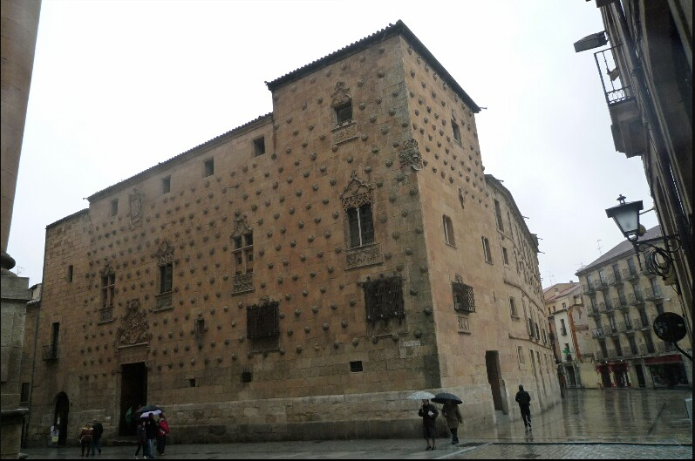
Monumentos
La casa de las Conchas de Salamanca es un antiguo palacio urbano de estilo gótico y elementos platerescos. Su construcción se inicia en 1493 y concluyó en 1517. En el interior destacan el patio con arcos mixtilíneos, la escalera y el artesonado.

Slide 7
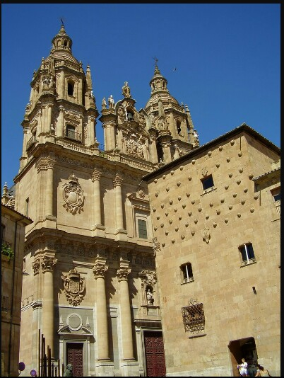
La Clerecía es el nombre que recibe el edificio del antiguo Real Colegio del Espíritu Santo de la Compañía de Jesús, construido en Salamanca entre los s. XVII y s. XVIII. Es de estilo barroco.

Slide 8
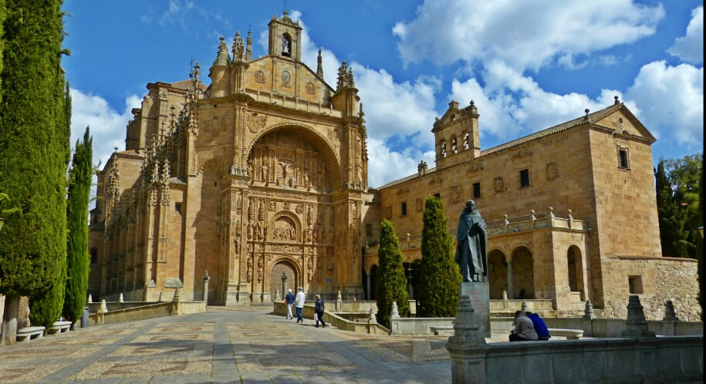
El convento de San Esteban es un convento dominico situado en la ciudad de Salamanca, en la plaza del Concilio de Trento.

Slide 9
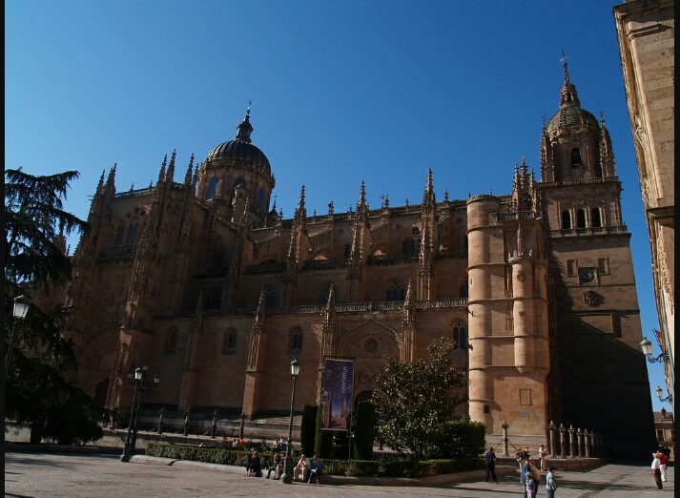
La Catedral de la Asunción de la Virgen, llamada popularmente Catedral Nueva, es una de las dos catedrales de la ciudad de Salamanca, en España, junto a la Catedral Vieja. Es la sede de la diócesis de Salamanca.

Slide 10
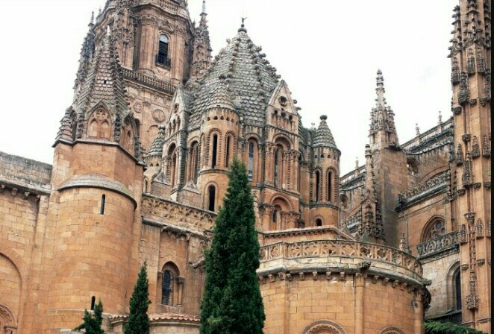
La Catedral de Santa María, conocida como Catedral Vieja, es una de las dos catedrales que hay en Salamanca

Slide 11
Historia del lazarillo
La vida de Lazarillo de Tormes y de sus fortunas y adversidades (más conocida como Lazarillo de Tormes) es una novela española anónima, escrita en primera persona y en estilo epistolar (como una sola y larga carta), cuyas ediciones conocidas más antiguas datan de 1554.

Slide 12
En ella se cuenta de forma autobiográfica la vida de un niño, Lázaro de Tormes, en el siglo xvi, desde su nacimiento y mísera infancia hasta su matrimonio, ya en la edad adulta. Es considerada precursora de la novela picaresca por elementos como el realismo, la narración en primera persona, la estructura itinerante, el servicio a varios amos y la ideología moralizante y pesimista.

Slide 13
Lazarillo de Tormes es un esbozo irónico y despiadado de la sociedad del momento, de la que se muestran sus vicios y actitudes hipócritas, sobre todo las de los clérigos y religiosos. Hay diferentes hipótesis sobre su autoría.

Slide 14
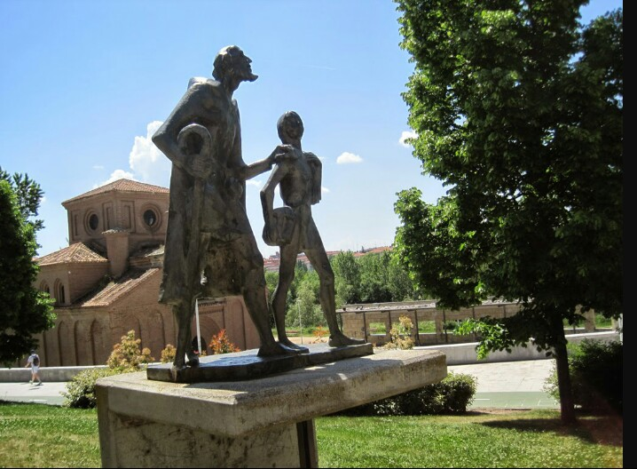
Probablemente el autor fue simpatizante de las ideas erasmistas. Esto motivó que la Inquisición la prohibiera y que, más tarde, permitiera su publicación, una vez expurgada. La obra no volvió a ser publicada íntegramente hasta el siglo xix.

Slide 15
Despedida
Ha sido un placer desarrollar este trabajo, para que os haya podido ayudar a conocer algunos rincones de mi ciudad

